Slide 1
第24章
级数
一、三角级数及三角函数系的正交性
二、以2π为周期的函数的傅里叶级数
三、奇，偶函数的展开
四、函数展开成正弦级数或余弦级数
五、以2l为周期的函数的傅里叶级数

Slide 2
一、三角级数及三角函数系的正交性
简单的周期运动 :
(谐波函数)
( A为振幅,
ω为角频率,
φ为初相 )
复杂的周期运动 :
(谐波迭加)
令
得函数项级数
称上述形式的级数为三角级数.

Slide 3
定理 组成三角级数的函数系
正交 ,
即其中任意两个不同的函数之积在
上的积分等于 0 .
证:
同理可证 :

Slide 4
但是在三角函数系中两个相同的函数的乘积在
上的积分不等于 0 .
且有

Slide 5
二、以2π为周期的函数的傅里叶级数
定理 设 f (x) 是周期为 2π 的周期函数 , 且
①
右端级数可逐项积分, 则有
②
证: 由定理条件,
对①在
逐项积分, 得

Slide 6
(利用正交性)
类似地, 用 sin k x 乘 ① 式两边, 再逐项积分可得

Slide 7
①
②
由公式 ② 确定的
称为函数
这里～只表示系数以某种方式与f(x)联系，而级数本身的收敛性不一定，及时收敛也不一定收敛于f(x).
的傅里叶系数 ;
以
的傅里
叶系数为系数的三角级数 ① 称为
的傅里叶级数 .
Notes:
运行时, 点击相片, 或按钮“傅立叶”, 将显示傅立叶简介, 并自动返回.

Slide 8
例6.1 设
试求它的傅里叶级数.
解：

Slide 9
例6.2 设
试求它的傅里叶级数.
解：

Slide 10
定理6.1 (收敛定理, 展开定理)
当 时，级数收敛于
设 f (x) 是周期为2π的
周期函数,
并满足狄利克雷( Dirichlet )条件:
1) 在一个周期内连续或只有有限个第一类间断点;
2) 在一个周期内只有有限个极值点,
则 f (x) 的傅里叶级数收敛 , 且有
x 为连续点
x 为间断点
其中
为 f (x) 的傅里叶系数 .
( 证明略 )
Notes:
由此定理可以看出 , 函数展成傅立叶级数的条件比展成幂级数的条件低得多. 这正是傅立叶级数具有广泛应用的重要原因 .
运行时, 点击相片, 或按钮“简介”, 可显示狄利克雷的简介, 并自动返回.

Slide 11
说明：
1.定理条件指出只要函数f(x)是分段函数，且不作无限次振动，其傅里叶级数就一定收敛；
2.傅里叶级数中的各项都以2π为周期，因此若在区间[-π,π]上收敛，则在任一点x处傅里叶级数都收敛；
3.把傅里叶级数的条件和幂级数收敛的条件相比较，傅里叶级数的条件弱得多；
4.在具体讨论函数的傅里叶级数时，常只给出函数f(x)在(-π,π](或[-π,π))上的解析表达式，但应理解为它是定义在整个数轴上以2π为周期的函数，即在(-π,π]以外部分按对应关系作周期延拓.

Slide 12
例6.3 设
试求它的傅里叶级数.
解：

Slide 13
因为在开区间(-π,π)上，f(x)连续，所以
而在 处，f(x)间断，所以上式右端级数收敛于

Slide 14
例6.4
设 f (x) 是周期为 2π 的周期函数 , 它在
上的表达式为
将 f (x) 展成傅里叶级数.
解: 先求傅里叶系数

Slide 16
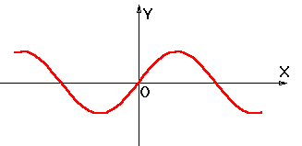
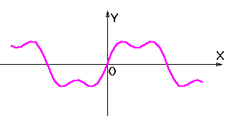
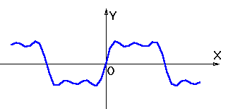
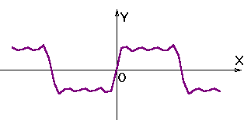
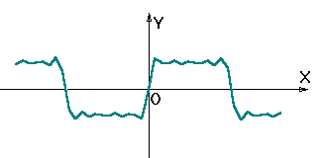
说明:
1) 根据收敛定理可知,
时,级数收敛于
2) 傅氏级数的部分和逼近
f (x) 的情况见右图.

Slide 17
例6.5
设 g(x) 是周期为 2π 的周期函数 , 它在
上的表达式为
将 g(x) 展成傅里叶级数.
解: 因为

Slide 18
由例6.4可得

Slide 19
例6.6 将函数
展成傅里叶
级数 .
解: 将 f (x)延拓成以
2π为周期的函数 F(x) ,
则

Slide 20
说明:
利用此展式可求出几个特殊的级数的和.
当 x = 0 时, f (0) = 0 , 得

Slide 21
三、正弦级数和余弦级数
定理. 对周期为 2π 的奇函数 f (x) , 其傅里叶级数为
正弦级数,
它的傅里叶系数为
周期为2π的偶函数 f (x) , 其傅里叶级数为余弦级数 ,
它的傅里叶系数为

Slide 22
例6.7 将
展开为傅里叶级数.
解：所给函数满足收敛定理条件，它在整个数轴上连续，因此它的傅里叶级数处处收敛于f(x).

Slide 24
四、函数展开成正弦级数或余弦级数
奇延拓
偶延拓
周期延拓 F (x)
周期延拓 F (x)
f (x) 在 [0 , π ] 上展成
f (x) 在 [0 , π ]上展成
正弦级数
余弦级数

Slide 25
例6.8 将函数
分别展成正弦级
数与余弦级数 .
解: 先求正弦级数.
去掉端点, 将 f (x) 作奇周期延拓,

Slide 26
故由收敛定理得
当x=π时，级数收敛于0.
再求余弦级数.
作偶周期延拓 ,
则有

Slide 27
故由收敛定理得
当x=π时，级数收敛于

Slide 28
五、以2 l 为周期的函数的傅里叶级数
周期为 2l 函数 f (x)
变量代换
周期为 2π 函数 F(z)
将F(z) 作傅氏展开
f (x) 的傅氏展开式

Slide 29
定理.
设周期为2l 的周期函数 f (x)满足收敛定理条件,
则它的傅里叶展开式为
(在 f (x) 的连续点处)
其中

Slide 30
例6.9 将函数
在[-1,1]上展开为以2为周期的
傅里叶级数 .
解:
将 f (x) 以2为周期作延拓.
因 在[-1,1]上连续，且

Slide 32
例6.10 将函数
展开为傅里叶级数，
并证明：
解:
f (x) 的周期为2，故
级数收敛于1/2.

Slide 34
例6.11 将函数
展开为傅里叶级数.
解:
f (x) 的周期为4，故

Slide 36
定理. 对周期为 2l 的奇函数 f (x) , 其傅里叶级数为
正弦级数,
它的傅里叶系数为
周期为2l的偶函数 f (x) , 其傅里叶级数为余弦级数 ,
它的傅里叶系数为

Slide 37
奇延拓
偶延拓
周期延拓 F (x)
周期延拓 F (x)
f (x) 在 [0 , l ] 上展成
f (x) 在 [0 , l ]上展成
正弦级数
余弦级数

Slide 38
例6.12 将
内展开为正弦级数和余弦级数.
解:
为了展开成正弦级数，对f (x)作奇延拓, l=2

Slide 39
例6.12 将
内展开为正弦级数和余弦级数.
解:
为了展开成余弦级数，对f (x)作偶延拓, l=2

Slide 40
例6.13 将
展开成余弦级数.
解:
为了展开成余弦级数，对f (x)作偶延拓, l=1,

Slide 41
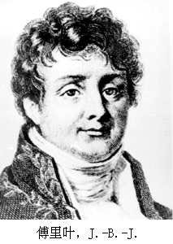
傅里叶 (1768 – 1830)
法国数学家.
他的著作《热的解析
理论》(1822) 是数学史上一部经典性
文献,
书中系统的运用了三角级数和
三角积分,
他的学生将它们命名为傅
里叶级数和傅里叶积分.
他深信数学是解决实际问题
最卓越的工具.
以后以傅里叶著作为基础发展起来的
傅里叶分析对近代数学以及物理和工程技术的发展
都产生了深远的影响.

Slide 42
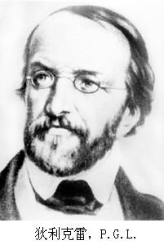
狄利克雷 (18 05 – 1859)
德国数学家.
对数论, 数学分析和
数学物理有突出的贡献,
是解析数论
的创始人之一,
他是最早提倡严格化
方法的数学家.
1829年他得到了给定
函数 f (x) 的傅里叶级数收敛的第一个充分条件;
证明
了改变绝对收敛级数中项的顺序不影响级数的和,
并
举例说明条件收敛级数不具有这样的性质.
他的主要
论文都收在《狄利克雷论文集 (1889一1897)中.

